Slide 1
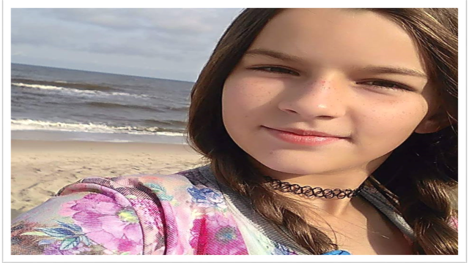

„Szybuj bezpiecznie
w internetowej chmurze”
„MĄDRZE,
GRZECZNIE
I BEZPIECZNIE
KORZYSTAM Z INTERNETU”
Kielce 2017

Slide 2

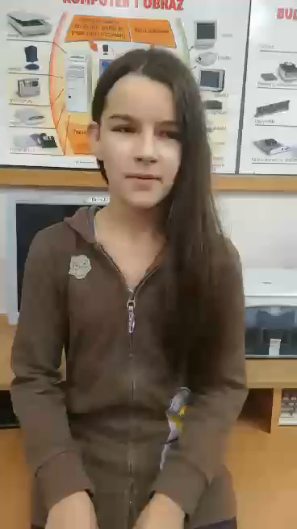



Wszyscy chcemy być bezpieczni w świat cyfrowy wyruszając.
Wymagajmy więc od innych, lecz od siebie zaczynając.
Bo w epoce komputerów, gdy Internet jest na świecie,
jak bezpiecznie funkcjonować wierszem łatwiej zrozumiecie.

Slide 3
Internet jest nam potrzebny, niezbędny przy pracach wielu-
korzystajmy z niego mądrze przyjaciółko, przyjacielu!
Nie ośmieszam więc nikogo,
nie obmawiam,
nie hejtuję-
kiedy na Facebooku czasem, trochę sobie posurfuję!

Slide 4
Dziś kolega mnie poprosił, żeby wysłać zdjęcie swoje.
Nie ma sprawy, spełnię prośbę, wysłać jemu się nie boję.
Ale kiedy nieznajomy, taką prośbę wystosuje, obiecując mi „kokosy”-
Nigdy tego nie przyjmuję!
Dbam o swój wizerunek. Jeśli publikuję w Sieci swoje zdjęcia, dbam, by widzieli je tylko moi znajomi.
Nie umieszczam w sieci zdjęć, które mogą mi zaszkodzić dziś lub za jakiś czas.

Slide 5
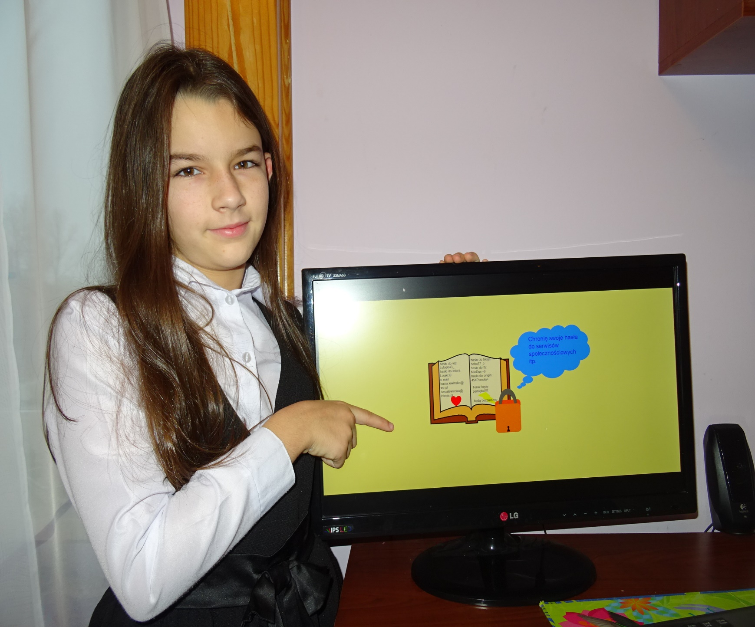
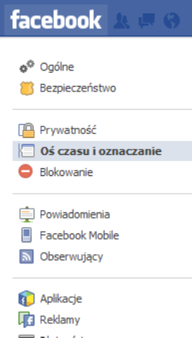
Znasz go tylko
z komputera,
nie podawaj swoich danych,
bo nigdy nie jesteś pewien, czy prawdę mówi nieznany!

Slide 6
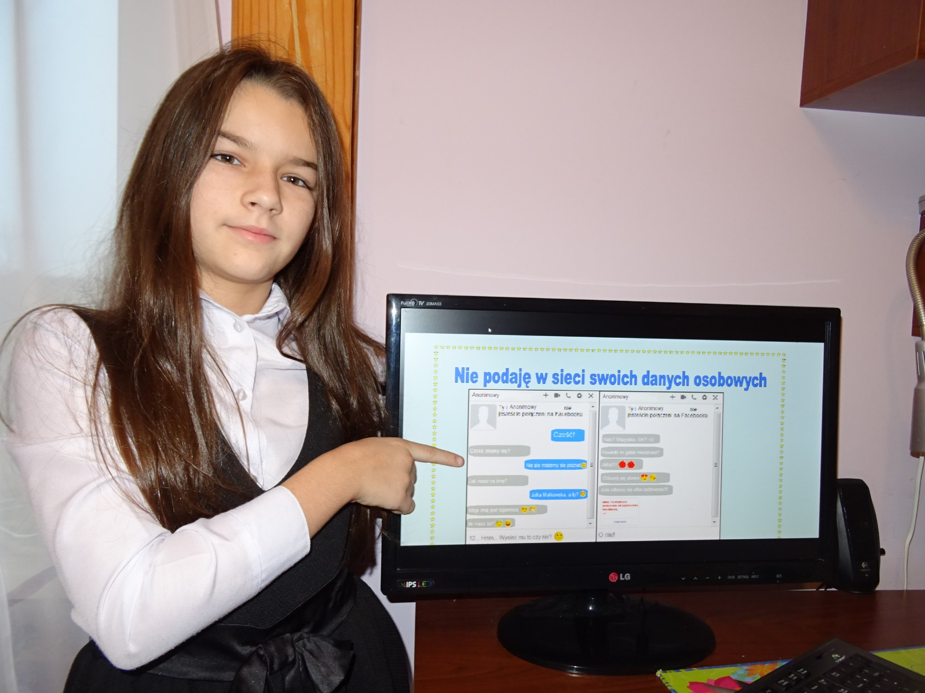
.
Nick, pseudonim albo ksywka – tak figuruj teraz w Sieci.
Nie podaje się nazwiska – wiedzą
o tym nawet dzieci
Nie podaję swoich danych osobowych, takich jak: imię, nazwisko, numer telefonu
czy adres domowy.

Slide 7
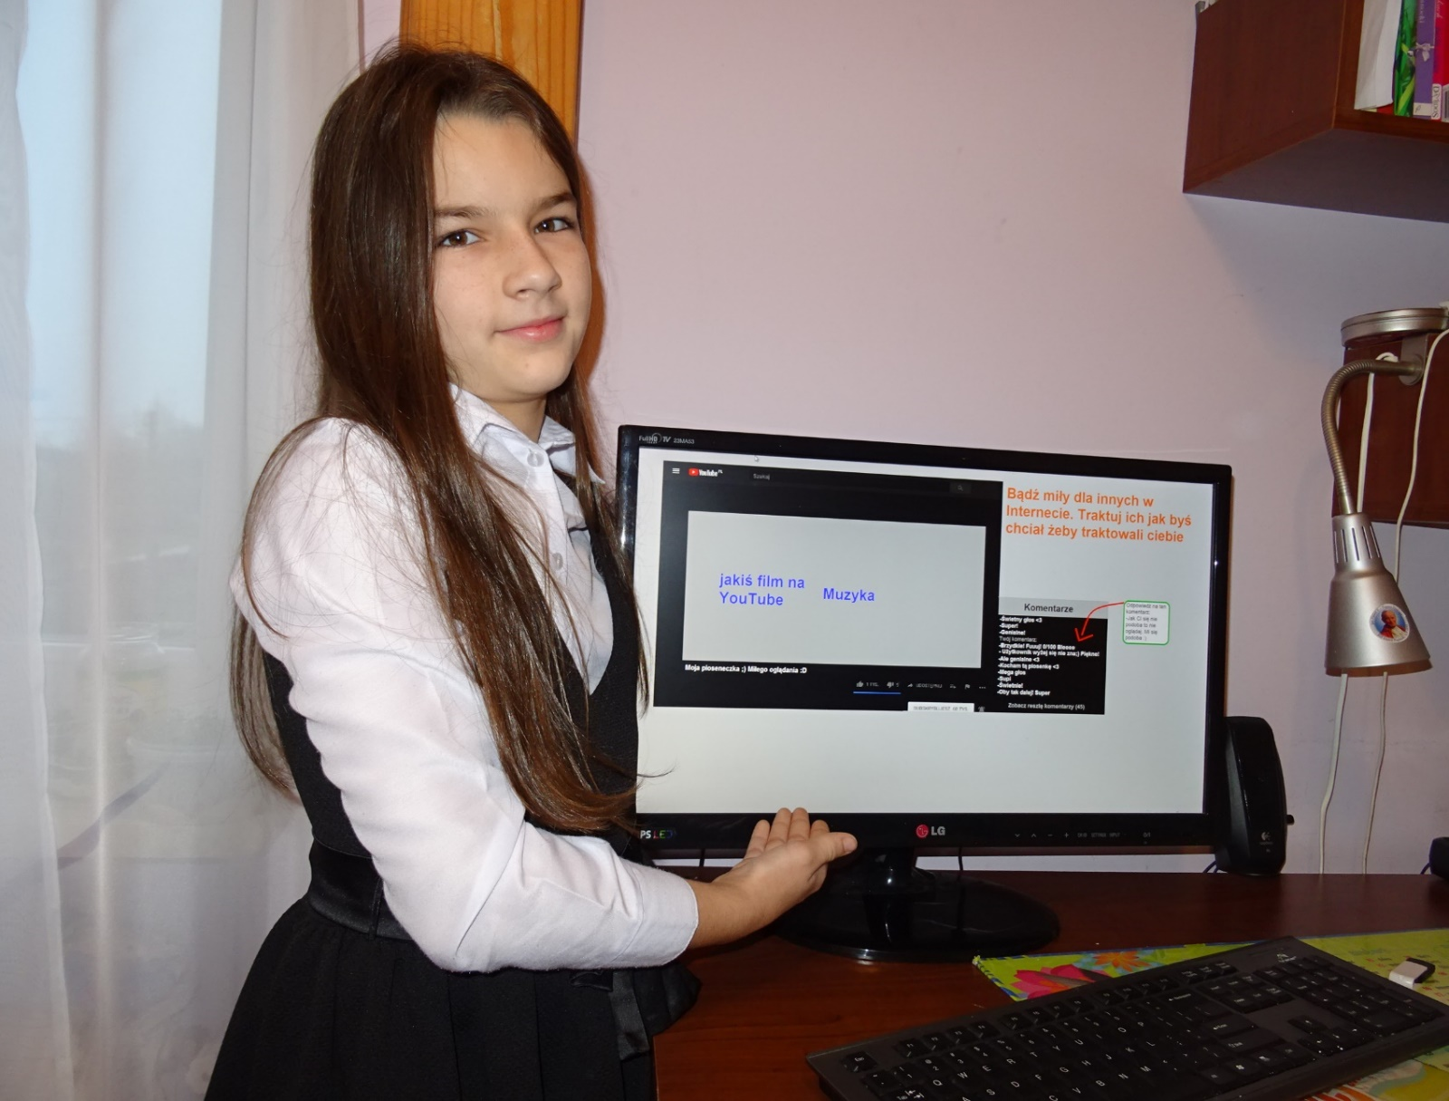
Tak jak chcesz być traktowany, traktuj innych ludzi w sieci-
ja pamiętam
o szacunku dla dorosłych i dla dzieci.
Pamiętam, by traktować innych z szacunkiem. Swoje zdanie wyrażam nie obrażając nikogo. Nie reaguję agresją na agresję. Wiem, że w ten sposób jedynie mogę prowokować hejtera do dalszego obrażania.

Slide 8
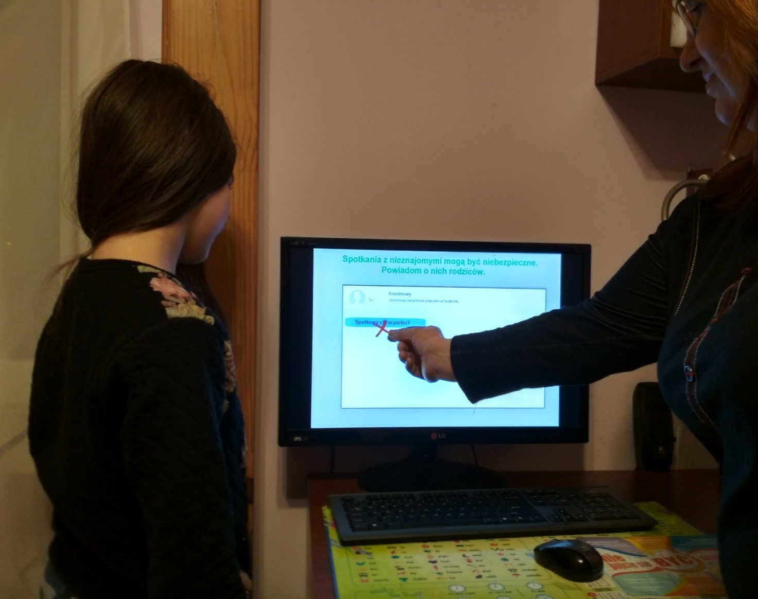
Gdy chcę spotkać się
z osobą zapoznaną
w „komputerze”,
najpierw o tym porozmawiam
z rodzicami swymi szczerze.
Nie ufam osobom poznanym w Sieci!
Nigdy nie można w 100% zaufać komuś poznanemu w Internecie. Nie spotykam się z osobami poznanymi w Sieci.
O propozycjach spotkania od internetowych znajomych informuję rodziców.

Slide 9


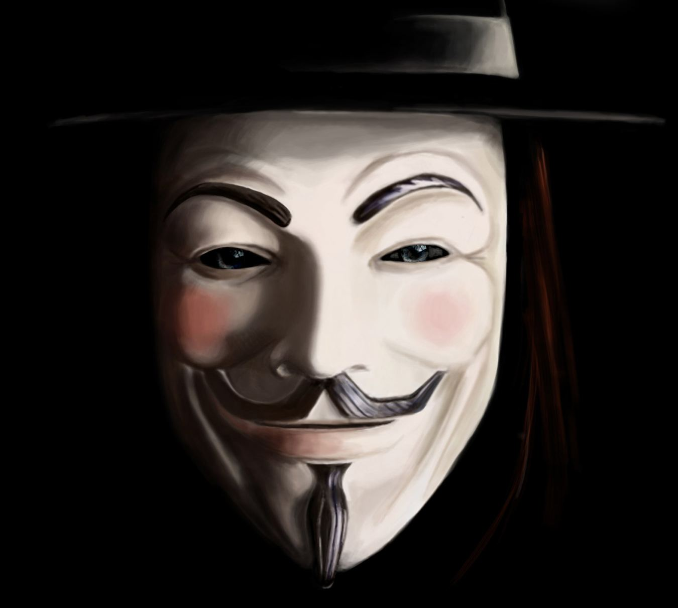
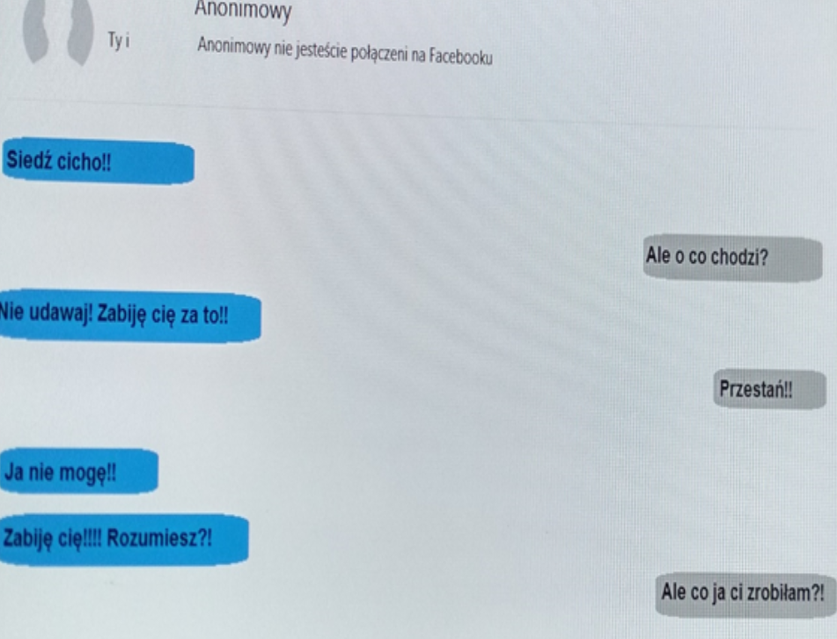
Nigdy nie wiesz kto po drugiej stronie siedzi komputera.
Bądź ostrożny
a ominą Cię przykrości lub afera.

Slide 10
Mądrze, grzecznie
i bezpiecznie
z Internetu korzystajmy,
i cudzych prac nigdy, nigdzie sobie więc nie przywłaszczajmy!

Slide 11
Jeśli zamieszczonych
w Sieci informacji użyjemy -
zgodnie z prawdą, bez ogródek, źródła ich też podajemy!!!
https://gwertytomasz123.wordpress.com/topologia-sieci-komputerowej
http://www.scdn.pl/index.php/konkursy/konkursy-realizowane/1426-konkurs-szybuj-bezpiecznie-w-internetowej-chmurze-2017

Slide 12
Stosuję więc zasady bezpieczeństwa swego w Sieci,
by Internet był pomocą dla dorosłych i dla dzieci!

Slide 13
INTERNECIE MÓJ KOCHANY!!!
Abyś nie przynosił szkody, nie był nigdy łez przyczyną,
tego życzę już na koniec, wszystkim chłopcom
i dziewczynom.

Slide 14
Autor prezentacji:
Katarzyna Lewandowska, klasa V, Szkoła Podstawowa im. Jana Pawła II w Czostkowie
W pracy korzystano materiały z następujących stron internetowych:
https://ksiazki.wp.pl/idea-za-maska-6145575836588161g
https://twitter:com/wits_News
https://sieciaki.pl/

